Slide 1


Neuronale Korrelate
von Emotion
Seminar: Kognitive Neurowissenschaften
(Allgemeinpsychologische Grundlagen) SS 2020
Dresden, 21.05.2020
Referentin: Maxi Haage

Slide 2
Gibt es Basisemotionen und
entsprechende distinkte neuronale Substrate?

Slide 3
Gliederung
Einführung
Schlüsselregionen emotionaler Prozesse:
1.Amygdala
2.Insula
3.ACC
4.ventrales Striatum
+ Schlussfolgerungen
Probleme der affektiven Neurowissenschaft
Chancen
Fragen zur Wiederholung

Slide 4
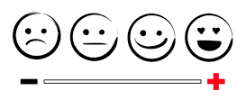
Einführung
Bedeutung affektiver Neurowissenschaft:
individuelle Unterschiede & psychiatrische Erkrankungen verstehen
Was sind Emotionen? (Unklare Definition)
= funktionelle Zustände
= psychophysische Reaktionsmuster, beruhen auf Bewertung von aktueller Reizsituationen
→ regulieren komplexes Verhalten, Mimik, Körperhaltung
→ periphere physiologische Veränderungen
→ subjektive Erlebnisqualität (nicht notwendigerweise)
→ Aktivierung bestimmter zentralnervöser Systeme
Dimensionale vs. kategoriale Einteilung?
Kategorial= verschiedene Basisemotionstheorien :
Bsp: Furcht, Freude, Ärger, Traurigkeit, Ekel, Überraschung (Ekman 1982)
Dimensional: Erregung (niedrig/stark) + Valenz (positiv/negativ)

Slide 5
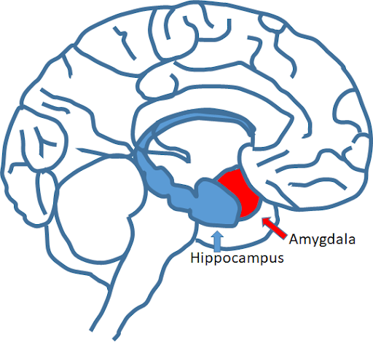
Amygdala
Lokalisation: kleine graue Substanz,
bilateral im anterioren Teil des Temporallappens (vor Hippocampus)
Funktion: Assoziiert mit Angst und anderen Emotionen
emotionales Gedächtnis
= Speicherung emotionaler Inhalte von Erfahrungen:
Läsion: Löschung gelernter
Stimulus-Angstreaktions-Assoziation
→Einzellableitung: Lernen + Speicherung konditionierter Angstreaktion in unterschiedlichen Teilen der Amygdala
Angstkonditionierung
= Lernen, ob Stimulus/Verhalten belohnend o. bestrafend:
Läsion: keine Angstkonditionierung;
Mensch kann Assoziation CS-US lernen,
aber zeigt keine autonome Angstreaktion
(deklaratives vs. Angst-Gedächtnis)

Slide 6
Amygdala
Evidenz:
Klüver-Bucy-Syndrome ( bilaterale Läsion bei Affen):
Gleichgültigkeit, emotionale Abstumpfung, Tendenz Objekte mit Mund zu erkunden, umgestellte Ernährung
=Objekte verlieren erlernten Wert, Affen verlieren ihren sozialen Stand
Weitere Folgen von Läsionen (Mensch):
Beeinträchtigung der Fähigkeit, Angst anderer Menschen zu erkennen
→ Unfähigkeit nicht bei allen anderen „Basisemotionen“
aber: Patienten auch schlechtere Erkennung Wut und Ekel
keine Angstreaktion auf emotional neutrale Stimuli (weil keine Kopplung CS-US)
aber: Angstreaktion auf normale angstauslösende Stimuli (z.B. Shocks US)
& interne Stimuli (z.B. keine Luft bekommen)

Slide 7
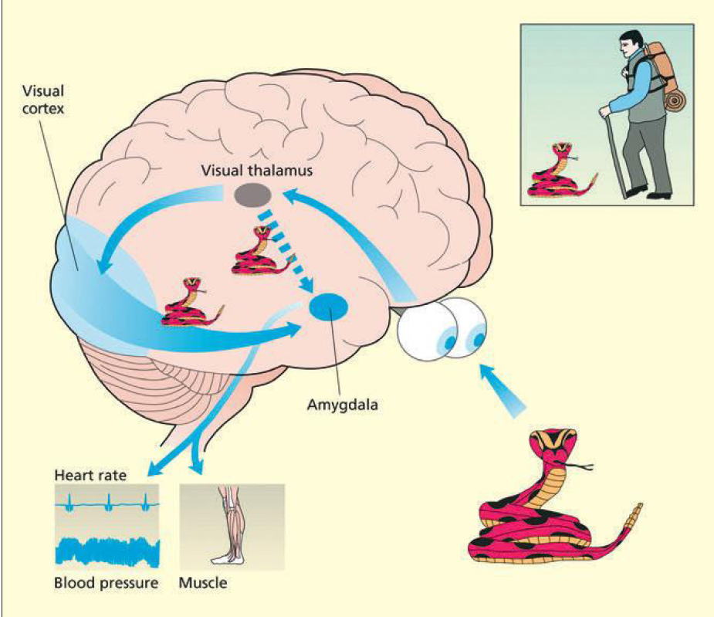
Amygdala
fMRI Studie: Präsentation Gesichter (happy-neutral-fear Kontinuum):
linke Amygdala Aktivierung NUR in Fear-Bedingung
Studie: subliminale Darbietung angsterregender Reiz
keine Bewusste Wahrnehmung
ABER psychophysiologische Angstantwort
auch bei Patienten mit Läsion visuellen Kortex
subkortikaler Pathway von Thalamus zu Amygdala:
schnelle, unbewusste Urteile
evolutionär wichtig, Bedrohungen rechtzeitig zu erkennen

Slide 8
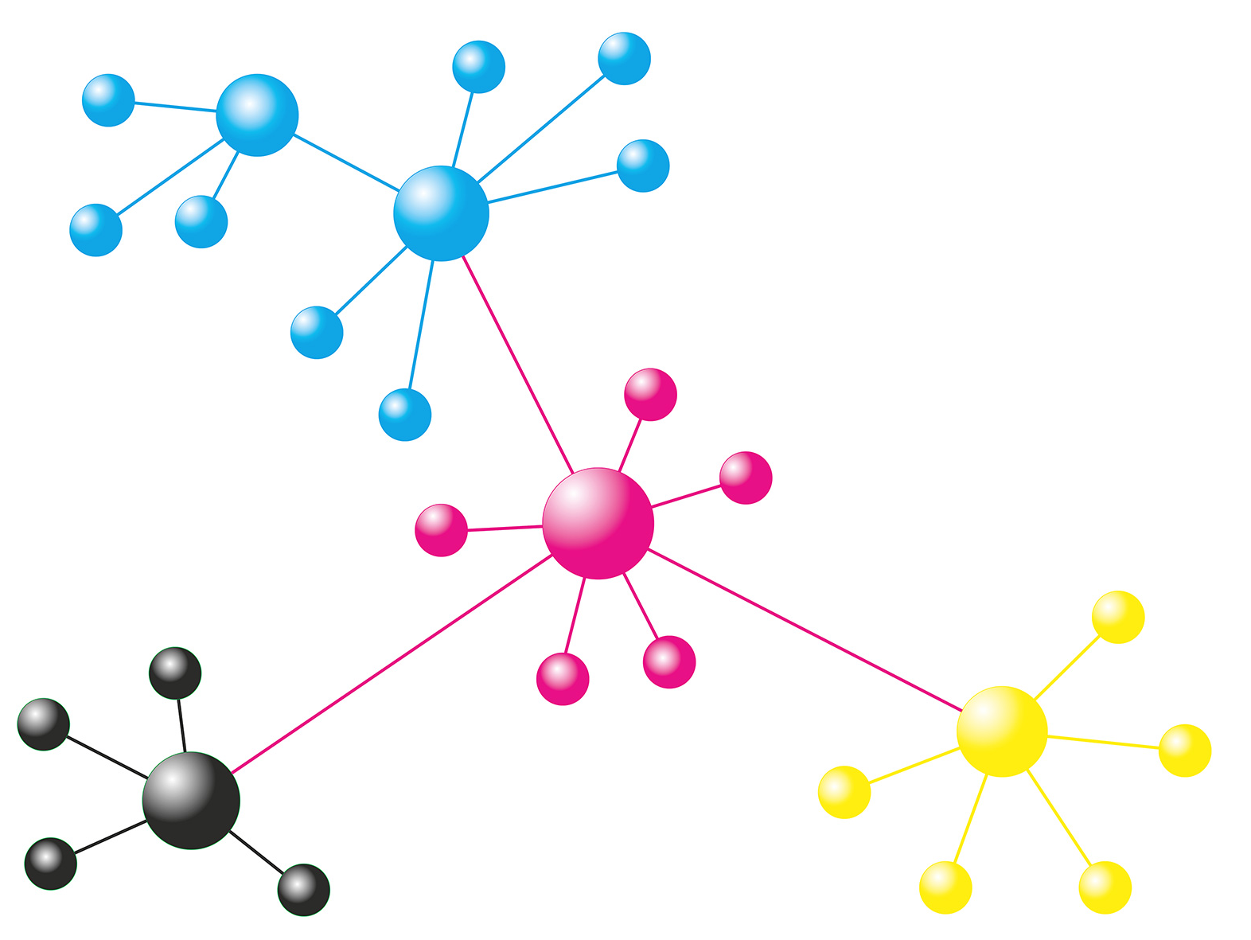
Amygdala
Konklusion: viel Evidenz für Rolle bei Angst-Prozessen
→ABER: ist nicht gleich als Angst-Zentrum des Gehirns zu sehen
Vernetztheit:
Angst wird in breiterem Netzwerk realisiert (wovon Amygdala wichtiger Teil ist)
Hat Einfluss auf autonomes System (via Hypothalamus) um fight-flight Reaktion zu generieren
Steigert Aktivität des Visuellen Kortex um Vigilanz herzustellen
Amygdala = auch an anderen emotionalen Prozessen beteiligt:
Lernen negativer UND positiver Assoziationen (Bilder, Geräusche, Gerüche, Geschmäcker)
→ aber funktioniert anders als Angstkonditionierung, andere Nuclei involviert
→die meisten bildgebenden Studien konnten noch nicht zuverlässig zwischen Subregionen der Amygdala unterscheiden

Slide 9
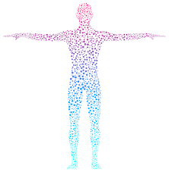
Insula
Lage: kleine Region des Kortex unterhalb der anderen Hirnlappen, beinhaltet primären gustatorischen Kortex
Funktion: Assoziiert mit Ekel & verschiedenen Aspekten der Körperwahrnehmung
Evolutionäre Entstehung von Ekel: Schutz vor Nahrungsmittelvergiftungen
Evidenz :
Huntington‘s disease (Insula Läsion):
relative Beeinträchtigung Gesichtsausdruck von Ekel zu erkennen + Ekel vokal auszudrücken
→Grad der Beeinträchtigungen korreliert mit Ausmaß der Insula Schädigung
→Läsionen in Insula beeinträchtigt Ekel Erkennung mehr als Erkennung anderer Gesichtsausdrücke
fMRI Studie:
Gesichtsausdrücke von Ekel aktivieren Insula aber nicht Amygdala
bei selbst empfundenen Ekel und Erkennung von Ekel bei anderen gleiche Region in Insula aktiviert
Auch Ekel in sozialem Kontext möglich = Aktivierung in Insula
Weite Rolle bei emotionalen Prozessen, nicht nur Ekel betreffend:
Monitoring des internen Körperzustandes, Wahrnehmung von körperlichen „feelings“ (Interzeption)

Slide 10


Orbifrontaler Kortex
Lage: Teil des Präfrontalkortex, direkt über Augenhöhle
Funktion: Kontextualisierte Emotionen und Bewertung des Wertes eines Stimulus in aktueller Situation
Evidenz:
fMRI Studie: VP‘s sollen Schokolade essen
Zu Beginn: Schokolade hoher Wert , Motivation zum Essen groß
→je mehr Schokolade VPs essen, desto gesättigter werden VPs
→ Schokolade & Motivation zum Essen nimmt ab
Experiment: Präsentation von Lächeln erwartet, aber stattdessen wütendes Gesicht
→ Aktivierung (lateral)
→OFK ermöglicht flexible Verhaltensveränderungen auf Stimuli die zunächst belohnend, aber dann nicht mehr
→bedeutend für Reversal-Learning und Extinktion (Konditionierung)
Läsion: sozial unangemessenes Verhalten
Experiment: Bewertung der Attraktivität eines Produktes in subjektiven Ratings
→ Aktivierung (medial)
Wichtig: auch Annahmen der VP über das Produkt bedeutend (keine klare Abgrenzung Kognition/Emotion)
=Verhaltensänderung
= Veränderung der Aktivierung im OFK:
Shift von medialen Regionen („wanting“)
zu lateralen Regionen („not-wanting“)
→medial= Belohnung
→lateral= Bestrafung

Slide 11
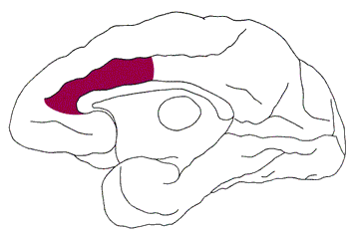
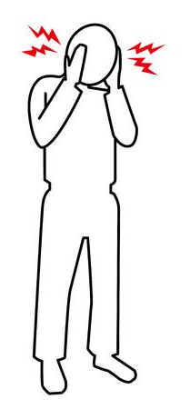
Anteriorer cingulärer Kortex (ACC)
Lage: Teil des limbischen Systems
Funktion:
Autonome Antwort, Schmerz, Bewertung des Wertes einer Handlung (+/-)
→Abgrenzung orbifrontaler Kortex: Bewertung Stimulus
Fehlerdetektion, Monitoring von Antwort-Konflikten (Stroop)
Evidenz:
Läsion (Affen): Beeinträchtigung Handlungsantworten anzupassen
greifen nach Futter, auch wenn dominantes paarungswilliger Affe in Sicht
Kontroll-Affen: Aufmerksamkeit auf diesen sozialen Stimulus
Verarbeitung von Körpersignalen, die Emotionen charakterisieren (wie Insula)
→ Abgrenzung zu Insula: Insula= Wahrnehmung Input
ACC= Output von Körperreaktionen
Läsionen: Veränderung der Hautleitfähigkeit, Blutdruck, Herzrate

Slide 12
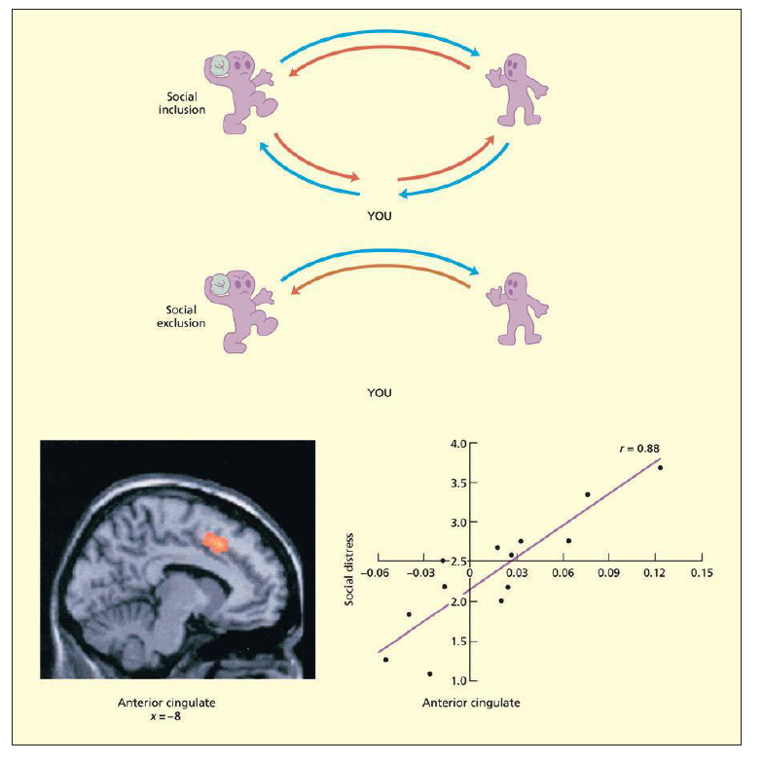
Anteriorer cingulärer Kortex (ACC)
Reguliert Gefühl von Schmerz:
Input von Thalamus, Output zum PAG
fMRI: Aktivierung bei schmerzhaften Stimuli
+ wenn man Schmerz bei anderen sieht (Empathie?)
Schmerz auch im sozialen Kontext: bei sozialem Ausschluss oder Trennung von geliebtem Mensch
fMRI Studie, Eisenberger (2003):
Cyberball game: 3 Spieler,
einer davon wird ausgeschlossen (+ gescanned )
→ Aktivität ACC korreliert mit selbstberichteten Stress während des sozialen Auschluss
→andere Bedingung:
Erklärung „technische Schwierigkeiten“
= VLPFC kontrolliert Stress empfinden

Slide 13
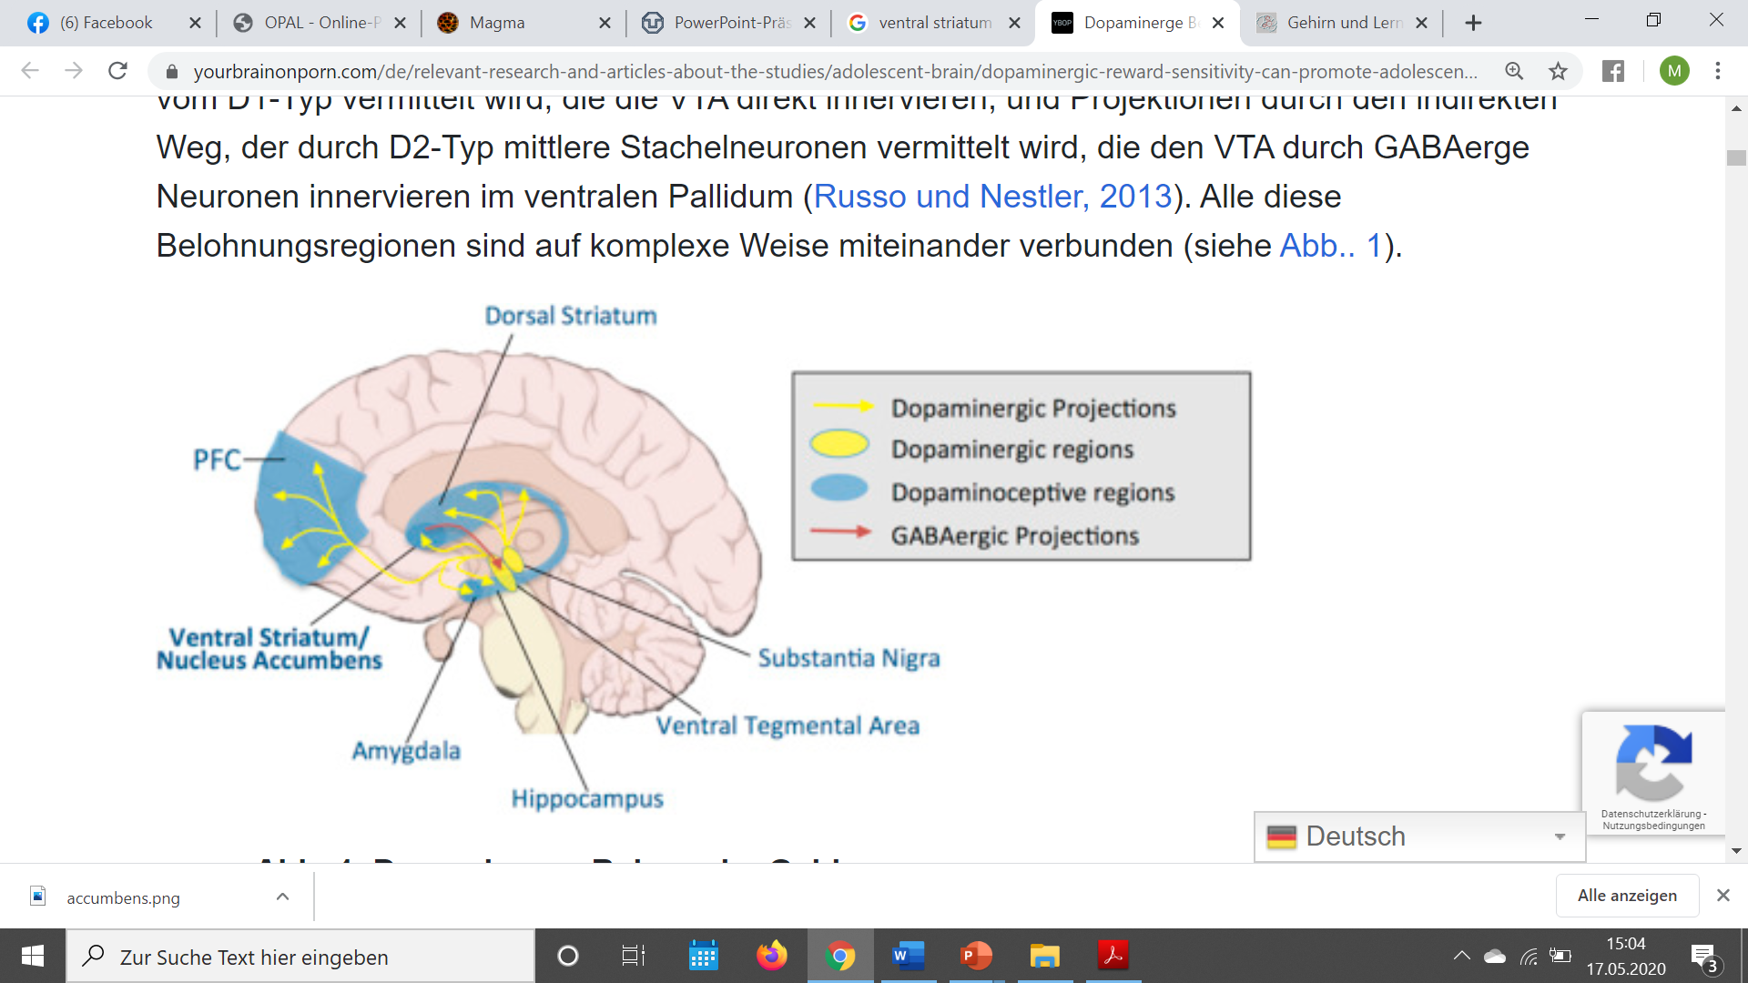
Ventrales Striatum
Lage: Teil der Basalganglien, enthält Nucleus Accumbens
Funktion: dorsal= eher sensomotorische Prozesse
ventral= überwiegend Emotionen
Verbindet Strukturen des limbischen Kreis + moduliert deren Aktivität
→ erhöht/senkt Wahrscheinlichkeit für bestimmtes Verhalten
Nucleus Accumbens:
Input von dopaminergen Neurone aus dem Mittelhirn
Aktivierung auch durch belohnende Stimuli
Bsp: Sex; konditionierte Stimuli die Futter ankündigen; Drogen wie Amphetamine & Kokain)
Evidenz:
fMRI Studie: je größerer monetäre Gewinne in Computerspiel, desto mehr Aktivierung
+ soziale Stimuli bedeutend: gleiches Spiel gegen anderen Mensch =noch stärkere Aktivierung
fMRI Studie: Aktivität größer wenn Belohnung größer als erwartet vs. wenn Belohnung per se größer
→ Aktuelle Annahme:
nicht Belohnung selbst entscheidend; sondern Unterschied erwarteter & tatsächlicher Belohnung

Slide 14
Schlussfolgerungen
es gibt kritische Regionen, die in emotionale Prozesse involviert sind
= haben Schlüsselrolle für Bewertung sozialer Stimuli (bei Mensch + sozialen Tieren):
Amygdala evaluiert nicht nur ob Ton zu Schock führt,
sondern auch ob andere Person ängstlich ist
ACC wird nicht nur bei physischen Schmerz aktiv,
sondern auch bei sozialem
Ncl. Accumbens reagiert nicht nur auf einfache Belohnungen (Sex, Futter),
sondern auch auf Interaktion mit anderen
Emotion+ Kognition nicht getrennt voneinander zu betrachten (wie in früheren Theorien angenommen)
→ bedingen sich gegenseitig

Slide 15
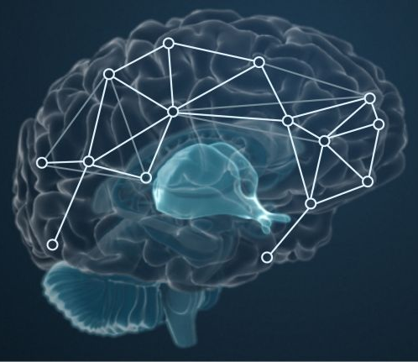
Gibt es Basisemotionen und
entsprechende distinkte neuronale Substrate?
Unterschiedliche Region des emotionalen Hirns
= unterschiedliche Funktionen
ABER: keine einfache 1 zu 1 Karte für
Gehirnstruktur und Emotionskategorien,
wie von starken Basisemotionstheorien postuliert
Als „Basisemotionen“ können Gehirn-Kreise verstanden werden
die spezialisierte Subregionen vernetzen
am besten abgesichert sind Angst und Ekel

Slide 16
Forschungsprobleme affektiver Neurowissenschaft & Aussicht
unterschiedliche Bedeutungen des Wortes Emotion:
- funktioneller Zustand
- „Feeling“
- „Attribution“
- „Concepts of emotion“
-„Expression of emotion“
Psychologie und Neurowissenschaften:
unterschiedliche Daten, Methoden und Theorien für den gleichen Untersuchungsgegenstand
→benötigen engere Zusammenarbeit
Sinnvolle Einteilung von Emotion finden
→ stärkerer Fokus auf funktionelle Definition
→ verschiedene Features von Emotionen mehr einbeziehen: Intensität, Valenz
→ multivariate Designs
Aspekte benötigen unterschiedliche Methoden:
Bsp: will man Angst als funktionellen Zustand untersuchen,
muss man tatsächlich Angst induzieren
„Angsterregende Situation vorstellen“ = concepts of emotion
= keine valide Angst-Induktion

Slide 17

Chancen
fMRI-Studie von Kragel (2016):
Scanning der VP während Ruhephase ohne Emotionsinduktion, Instruktion: Gedanken frei laufen lassen
Nutzen gehirnbasierte Modelle spezifischer Emotionen (Aktivierungskarten) + multivariate Decodierungs-Algorithmen
Ergebnis:
Gehirn fluktuiert dynamisch zwischen
verschiedenen emotionalen Zuständen
fMRI Ergebnisse= konsistent mit Selbstberichten über Stimmung
individuelle Unterschiede: bei einigen überwiegt positive Stimmung, bei anderen negative
→ Korrespondenzen zu allgemeinen emotionalen Eigenschaften: Depressive haben mehr traurige Gedanken
Möglichkeit in klinischen Settings emotionalen Status von Menschen einzusehen,
die nicht selbst darüber berichten können?
(Ergebnisse stützen Annahme funktionell distinktiver Gehirnsysteme, aber relativiert, da Methodik sehr sensitiv)

Slide 18
Fragen zur Wiederholung
Welche Hirnregionen sind für folgende „Emotionen“ von großer Bedeutung?
Ekel:
Belohnung:
Angst:
Welche neuronalen Korrelate von Emotionen sind wissenschaftlich am besten abgesichert?
Kann man insgesamt von klar abgrenzbaren neuronalen Substraten für spezifische Emotionen sprechen?

Slide 19
Quellen
Ward, J. (2015). The student's guide to cognitive neuroscience. Retrieved from https://ebookcentral.proquest.com
Kragel, P.A. et al. (2016) Decoding Spontaneous Emotional States in the Human Brain. PLoS Biol 14(9):e2000106. doi: 10.1371/journal.pbio.2000106.
Adolphs, R. (2016). How should neuroscience study emotions? by distinguishing emotion states, concepts, and experiences Social Cognitive and Affective Neuroscience, 12(1): 24–31.
https://tu-dresden.de/mn/psychologie/ifap/allgpsy/ressourcen/dateien/lehre/lehreveranstaltungen/goschke_lehre/ws_2013/vl_motivation/VL-Emotion-1.pdf?lang=de
https://portal.hogrefe.com/dorsch/emotionen/
https://www.spektrum.de/lexikon/neurowissenschaft/orbitofrontaler-cortex/9280
Bildquellen
https://www.google.com/search?q=vernetzt+gehirn&tbm=isch&ved=2ahUKEwjt3s33t7vpAhUDeRoKHSuZBmAQ2-cCegQIABAA&oq=vernetzt+gehirn&gs_lcp=CgNpbWcQAzIGCAAQCBAeOgIIADoECAAQQ1CwNljHPmDQQWgAcAB4AIABtQGIAfkFkgEDNC4zmAEAoAEBqgELZ3dzLXdpei1pbWc&sclient=img&ei=RXbBXq2oNIPyaauymoAG&bih=561&biw=1280&rlz=1C1CHBF_deDE820DE821#imgrc=kt5XIPcbPmANhM
https://www.google.com/search?q=schmerz+piktogramm&tbm=isch&ved=2ahUKEwie7_eQsbvpAhWP0YUKHTHvDYQQ2-cCegQIABAA&oq=schmerz+pik&gs_lcp=CgNpbWcQARgAMgIIADoECCMQJzoGCAAQBRAeOgYIABAIEB46BAgAEBg6BAgAEB46BggAEAoQGFDK9wFYpY8CYLGaAmgAcAB4AIABugGIAdEIkgEDMC45mAEAoAEBqgELZ3dzLXdpei1pbWc&sclient=img&ei=I2_BXt7ROI-jlwSx3regCA&bih=561&biw=1280&rlz=1C1CHBF_deDE820DE821#imgrc=No1rujxWmA34bM
https://www.google.com/search?q=vernetzt&tbm=isch&ved=2ahUKEwjktZeDrrvpAhUH4RoKHURlCcUQ2-cCegQIABAA&oq=vernetzt&gs_lcp=CgNpbWcQAzICCAAyAggAMgIIADICCAAyAggAMgIIADICCAAyAggAMgIIADICCAA6BAgAEB46BwgjEOoCECc6BAgjECc6BAgAEENQ4KoDWKXGA2CuyANoAnAAeAOAAaUBiAGeD5IBBDEzLjeYAQCgAQGqAQtnd3Mtd2l6LWltZ7ABCg&sclient=img&ei=4WvBXqTBL4fCa8TKpagM&bih=561&biw=1280&rlz=1C1CHBF_deDE820DE821#imgrc=i8IbTGVZI9_XCM
https://www.google.com/search?q=interoception&tbm=isch&ved=2ahUKEwiP19O-rbvpAhXTwYUKHfBNB_0Q2-cCegQIABAA&oq=interoce&gs_lcp=CgNpbWcQARgAMgIIADIECAAQHjIECAAQHjIECAAQHjIECAAQHjIECAAQHjIECAAQHjIECAAQHjIECAAQHjIECAAQHjoECCMQJzoHCCMQ6gIQJ1CaxgFY8PwBYK2GAmgCcAB4AoABlgGIAaAQkgEEMjQuMZgBAKABAaoBC2d3cy13aXotaW1nsAEK&sclient=img&ei=UmvBXo_mA9ODlwTwm53oDw&bih=561&biw=1280&rlz=1C1CHBF_deDE820DE821#imgrc=8USVirGjlbVB2M
https://www.google.com/search?q=amygdala&rlz=1C1CHBF_deDE820DE821&sxsrf=ALeKk03nDGo1dpGwH7DCTR7sOxP51JWu4Q:1589733237223&source=lnms&tbm=isch&sa=X&ved=2ahUKEwjspJHnqbvpAhVBzhoKHUg8BHEQ_AUoAnoECA4QBA&biw=1280&bih=561#imgrc=K2wQ4y8awKjVPM&imgdii=ZR64YvwpHjw-aM
https://www.google.com/search?q=emotionen+&tbm=isch&ved=2ahUKEwjq29zBqLvpAhVlgHMKHZ_QBk4Q2-cCegQIABAA&oq=emotionen+&gs_lcp=CgNpbWcQAzIECCMQJzICCAAyAggAMgIIADICCAAyAggAMgIIADICCAAyAggAMgIIADoGCAAQBRAeOgYIABAIEB46BAgAEBhQidQBWK3dAWDt3wFoAHAAeACAAZMBiAGxCpIBBDAuMTGYAQCgAQGqAQtnd3Mtd2l6LWltZw&sclient=img&ei=GmbBXurmE-WAzgOfoZvwBA&bih=561&biw=1280&rlz=1C1CHBF_deDE820DE821#imgrc=n9oBiUYAbIS11M
https://www.heartmathdeutschland.de/herz-und-gehirn-in-einklang-bringen-fuer-geistige-fitness-und-mentale-staerke/
https://www.google.com/search?q=ventral+striatum+nucleus+accumbens&tbm=isch&ved=2ahUKEwjA5e_1-brpAhXF04UKHcqoC4EQ2-cCegQIABAA&oq=ventral+striatum+nucleus+accumbens&gs_lcp=CgNpbWcQAzIECAAQEzoGCAAQBxAeUL_RDli-5w5g_uwOaAJwAHgAgAGBBogBzRaSAQ0wLjIuMS4wLjEuMi4xmAEAoAEBqgELZ3dzLXdpei1pbWc&sclient=img&ei=PzXBXoDKDcWnlwTK0a6ICA&bih=610&biw=1280&rlz=1C1CHBF_deDE820DE821#imgrc=e3aKB-s5JKw_5M

